Slide 1
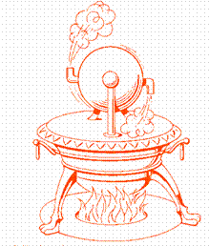
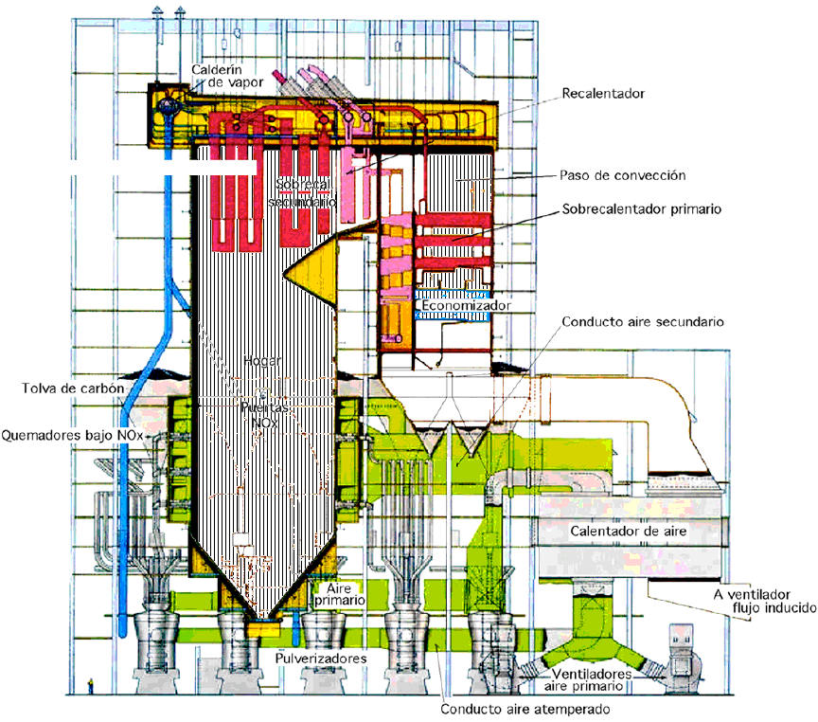
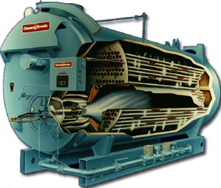
TECNOLOGÍA del CALOR
Generadores de vapor

Slide 2
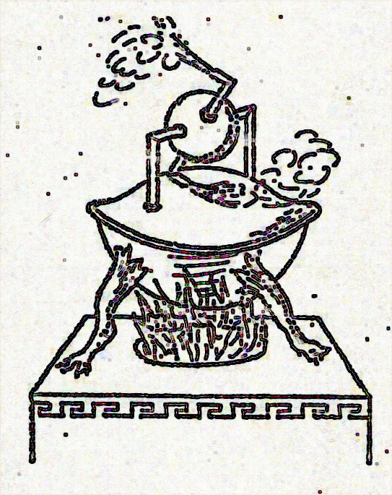
Generadores de vapor: Definiciones
Caldera: Es todo recipiente cerrado dentro del cual se genera vapor a una presión mayor que la atmosférica, mediante la acción del calor cedido por una fuente térmica apropiada. Forman parte de la caldera todos aquellos equipos en contacto con agua y vapor: sobrecalentador, desobrecalentador, recalentador intermedio, economizador, superficie evaporante, cuerpo cilíndrico, y colectores
Generador de vapor:
Es el conjunto constituido por la caldera y los restantes equipos auxiliares de la instalación que son necesarios para el adecuado funcionamiento de la unidad, es decir, incluye el sistema de combustible, ventiladores, sopladores, sopladores de hollín, precalentadores de aire, chimeneas, conductos, sistema de regulación, etc.

Slide 3
Generadores de vapor: Definiciones de parámetros
Presión y temperatura normal de trabajo o nominal.
Es la presión y la temperatura de vapor a la salida del generador de vapor, para la cual fue diseñado éste en condiciones normales de régimen.
Presión máxima de trabajo
Es el valor máximo que puede alcanzar la presión en condiciones admisibles de seguridad
Temperatura máxima de trabajo
Es la máxima temperatura que puede alcanzar el vapor sobrecalentado, recalentado, o el agua en las calderas de agua caliente, en condiciones admisibles de seguridad.
Presión de sellado o de timbre:
Es la presión para la cual se regula y sella la o las válvulas de seguridad. Casi siempre la presión de timbre coincide con la máxima presión de trabajo.

Slide 4
Generadores de vapor: Definiciones de parámetros
Presión y temperatura de diseño:
Es la presión utilizada para el dimensionamiento de los elementos y equipos del generador de vapor. Las partes del sobrecalentador se calculan teniendo en cuenta la temperatura máxima del metal, más 35 a 50°C.
Producción máxima continua: (PMC)
Es la máxima cantidad de vapor producido por hora en servicio permanente, bajo las condiciones de presión y temperatura nominales de trabajo.
Producción de vapor máxima instantáneo:
Es la máxima cantidad de vapor producida por hora en un intervalo de tiempo determinado.
Producción de vapor mínima:
Es la cantidad de vapor generado por hora en condiciones de combustión estable.

Slide 5
Generadores de vapor: Definiciones de parámetros
Vaporización específica:
Es la cantidad de vapor que se produce en una hora por m² de superficie de calefacción
Carga térmica o liberación de calor por volumen del hogar:
Es el cociente entre la cantidad de calor liberado por el combustible y el aire y el volumen del hogar.
Calor liberado en el hogar por m² de superficie:
Es el cociente entre la energía liberada en el hogar y la superficie proyectada de la misma
Absorción máxima de calor en cualquier punto del hogar:
Es la cantidad de calor absorbido máxima por el agua por m² de superficie de hogar. La absorción máxima se produce cerca de los quemadores

Slide 6
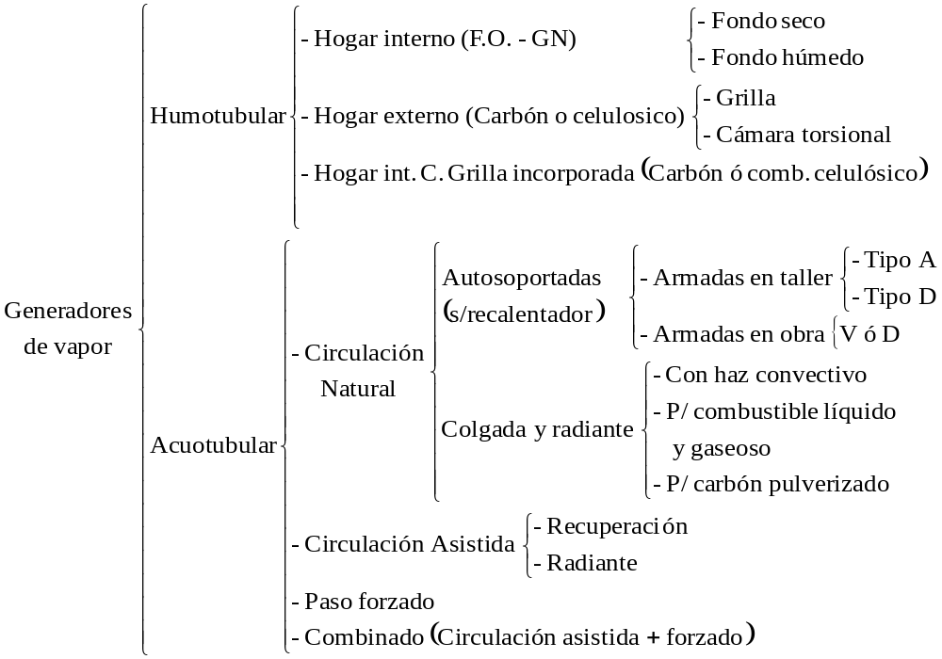
Generadores de vapor: Clasificación y características

Slide 7
Generadores de vapor: Calderas humotubulares
Los generadores humotubulares son empleados en el rango de presiones entre 5 a 30 kg/cm² y producciones que van de 1 a 28 t/h, desplazando el generador acuotubular que tradicionalmente se empleaba a partir de las 10 t/h de vapor.
Ventajas:
* Las mejoras introducidas en este diseño determinaron un aumento considerable de la vida útil y menos costo en mantenimiento de las mismas.
* Las menores exigencias en tratamiento de agua de alimentación llevan a un menor costo de operación .
* Su volante térmico, permite un control automático sencillo con buena respuesta a picos bruscos de demanda de vapor
* La inversión inicial es comparativamente mucho menor. Las producciones de vapor apuntadas se han logrado básicamente redimensionando las zonas de mayor compromiso térmico

Slide 8
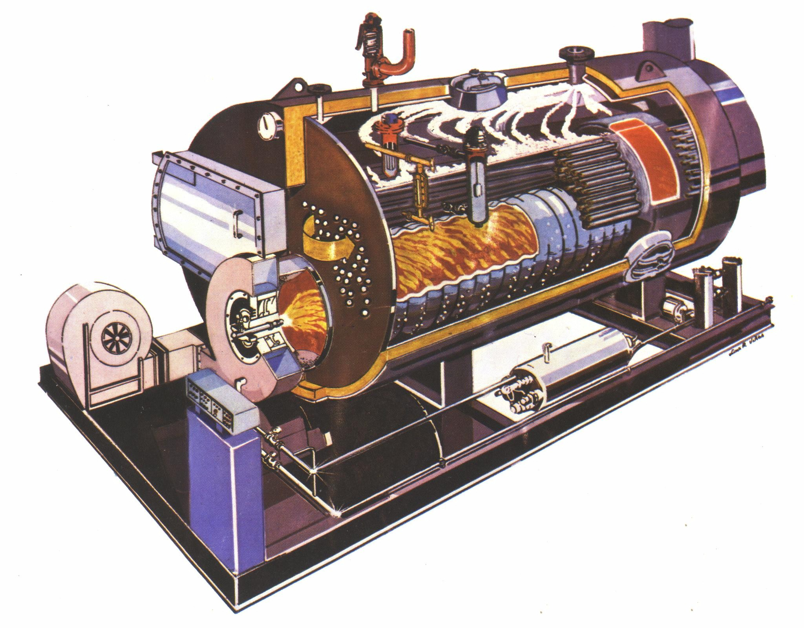
Generadores de vapor: Calderas humotubulares
La caldera humotubular está constituida por un recipiente que contiene agua en ebullición y que es atravesado por tubos, por el interior de los cuales circulan los gases, producto de la combustión

Slide 9
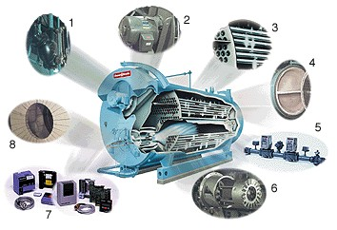
Generadores de vapor: Calderas humotubulares
Componentes y Detalles constructivos

Slide 10
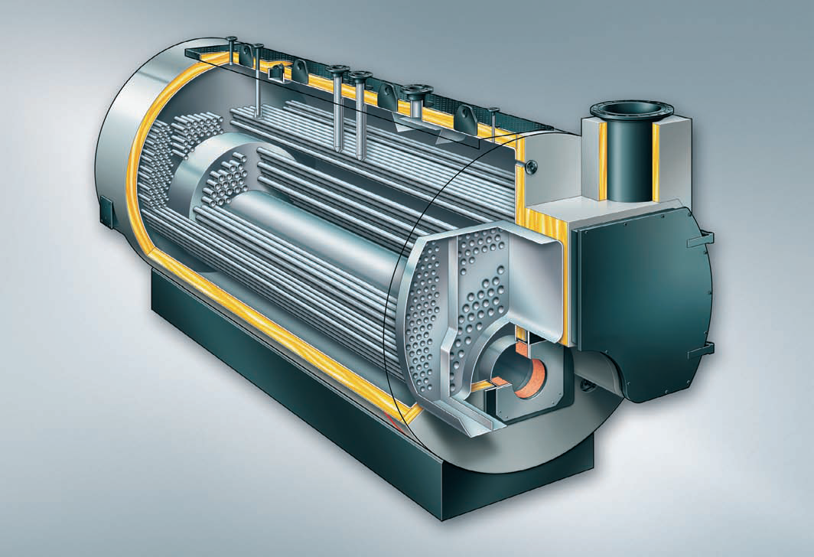
Generadores de vapor: Calderas humotubulares
Detalle de pasajes y componentes

Slide 11
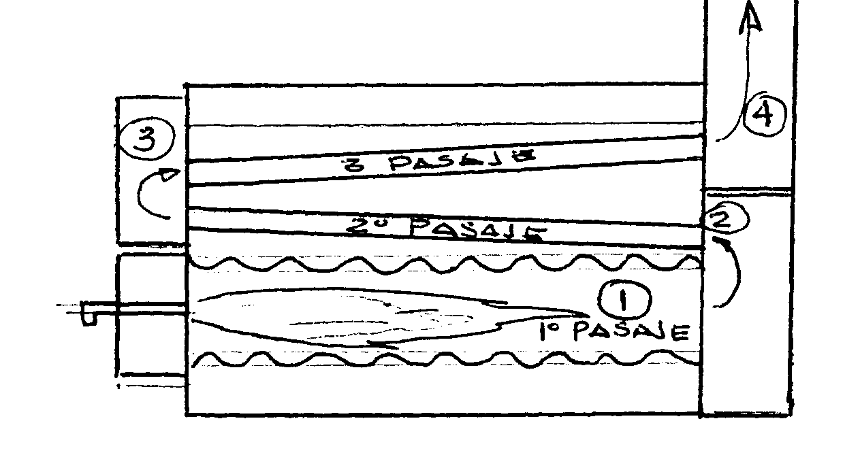
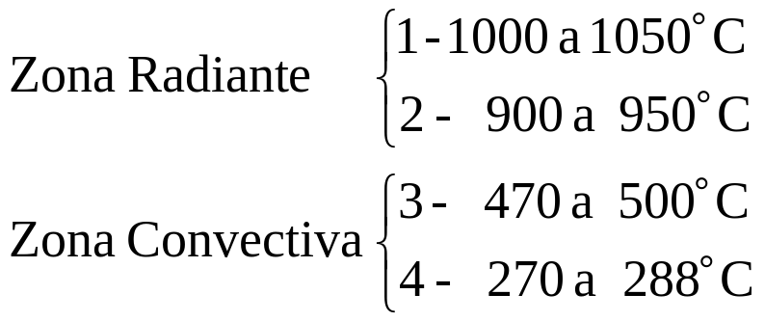
Generadores de vapor: Calderas humotubulares
Temperaturas en los distintos pasajes de las calderas humotubulares
Las calderas humotubulares hoy día se diseñan manteniendo la temperatura de entrada al segundo paso ente 900 a 950°C

Slide 12
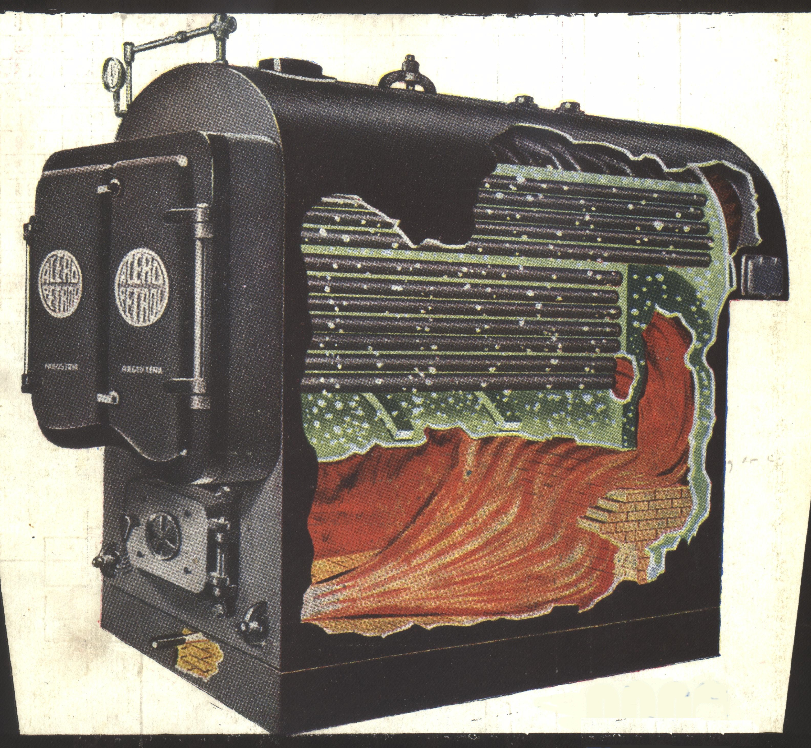
Generadores de vapor: Calderas humotubulares
Caldera humotubular de fondo seco apta para combustible líquido gaseoso ó sólido

Slide 13
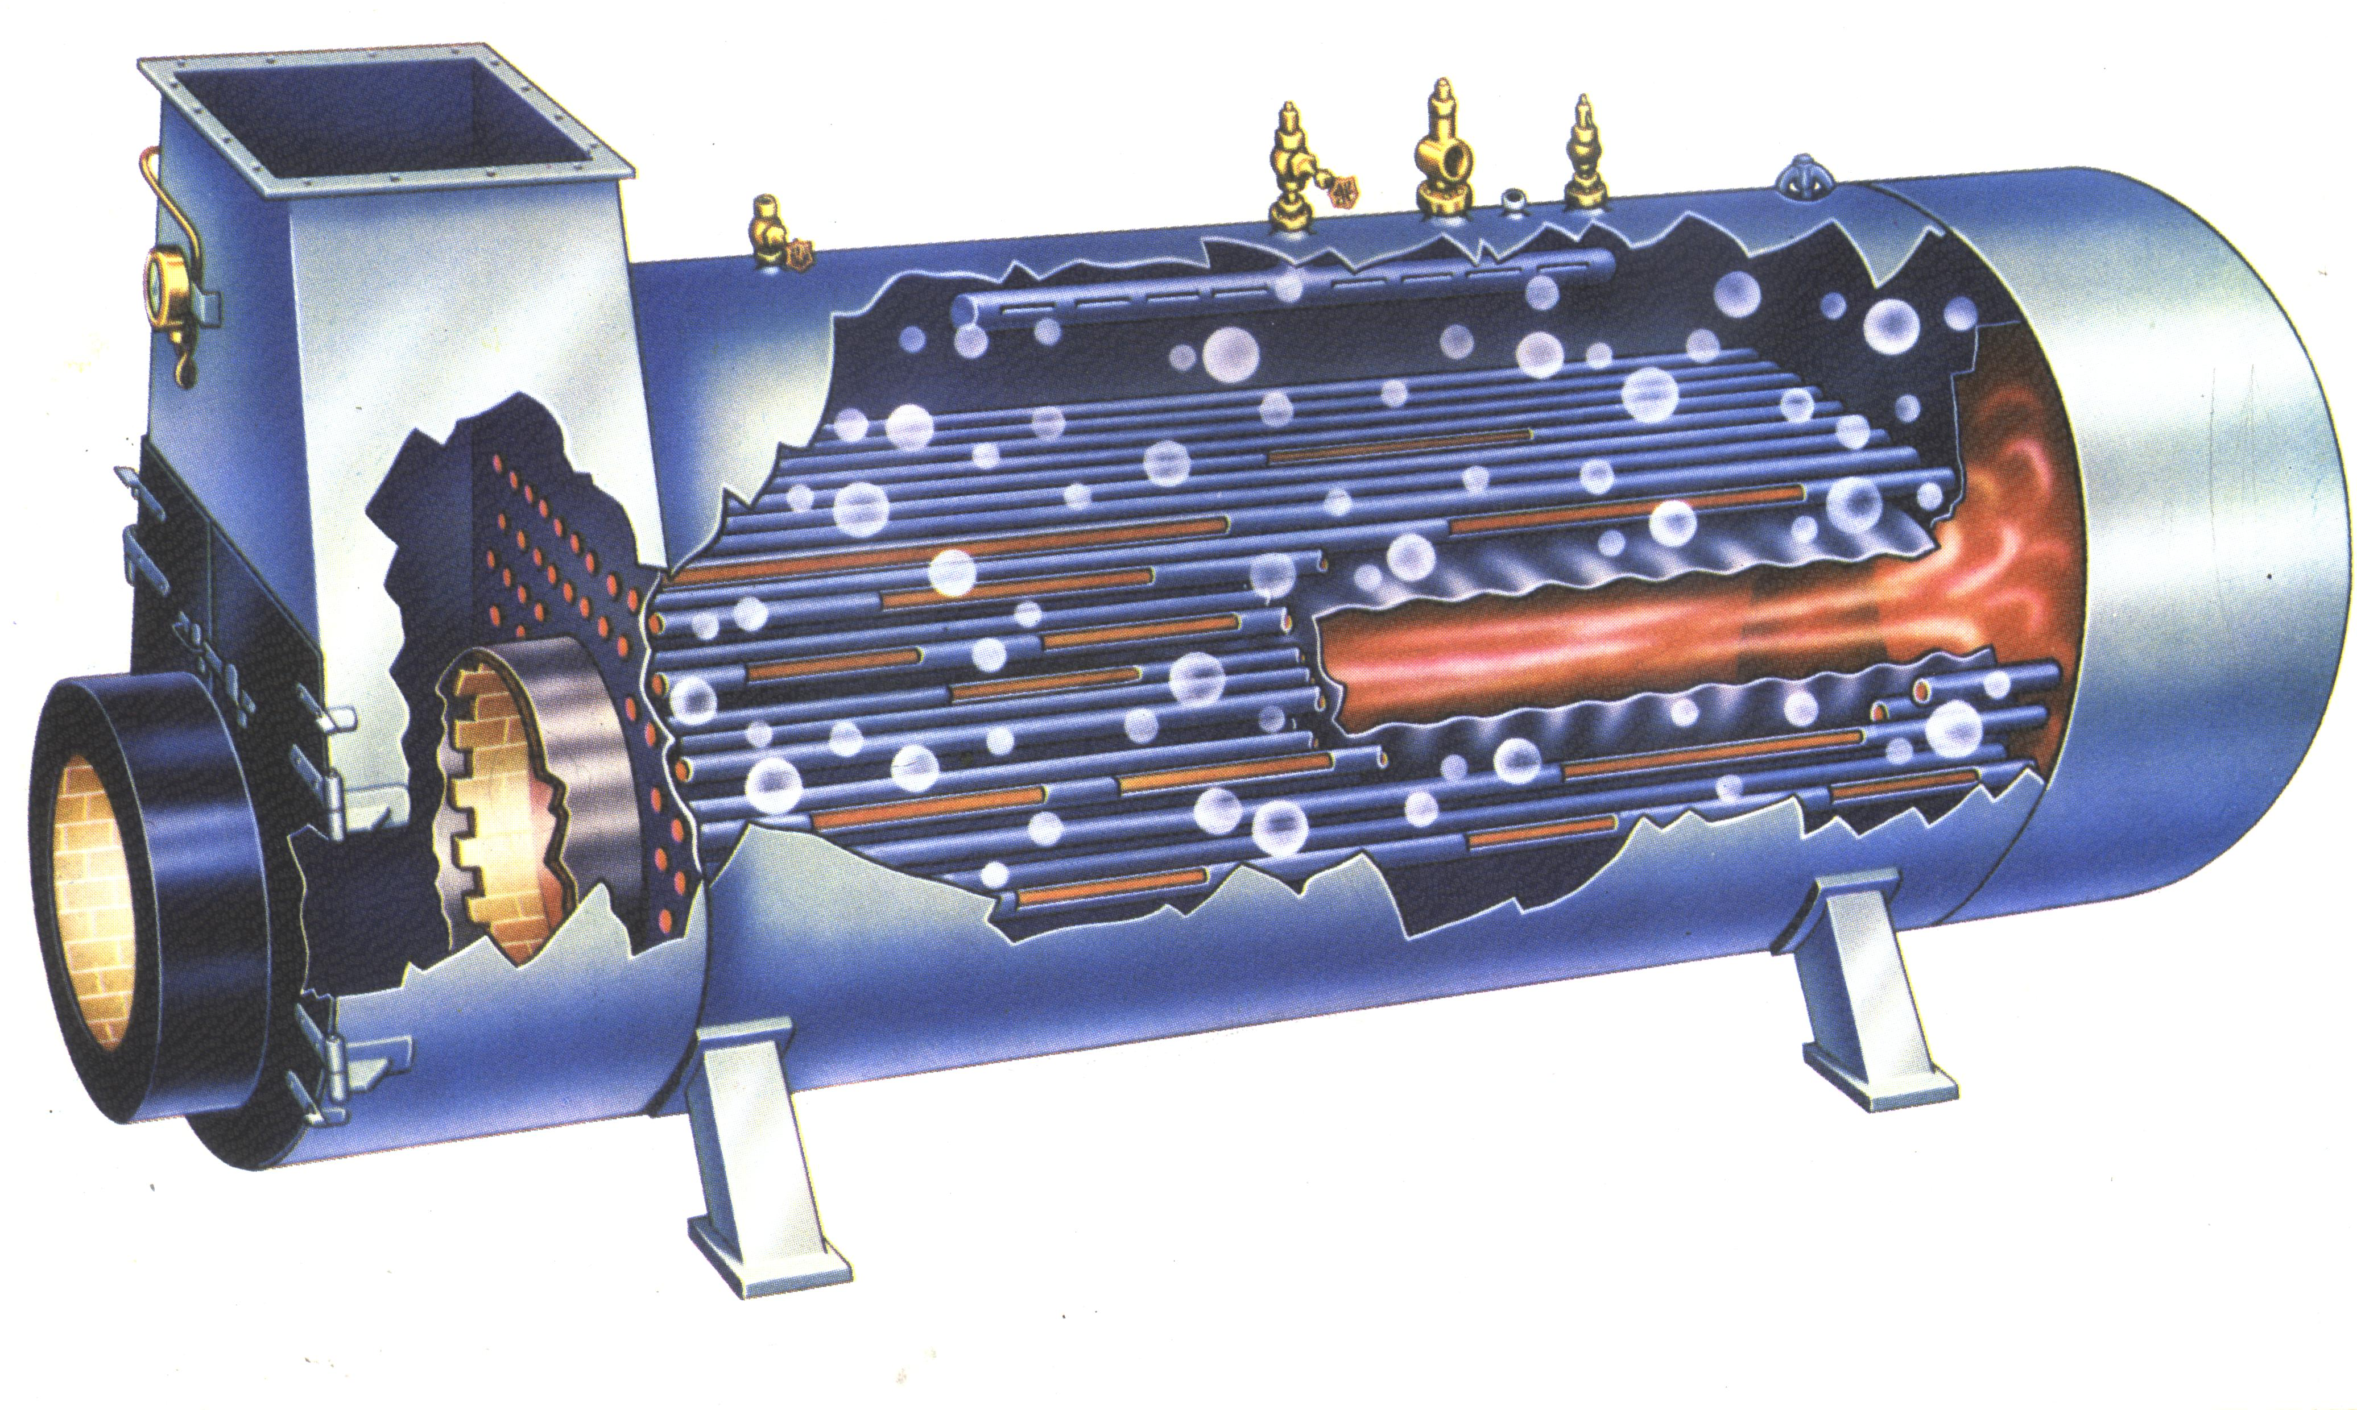
Generadores de vapor: Calderas humotubulares
Caldera humotubular escosesa

Slide 14
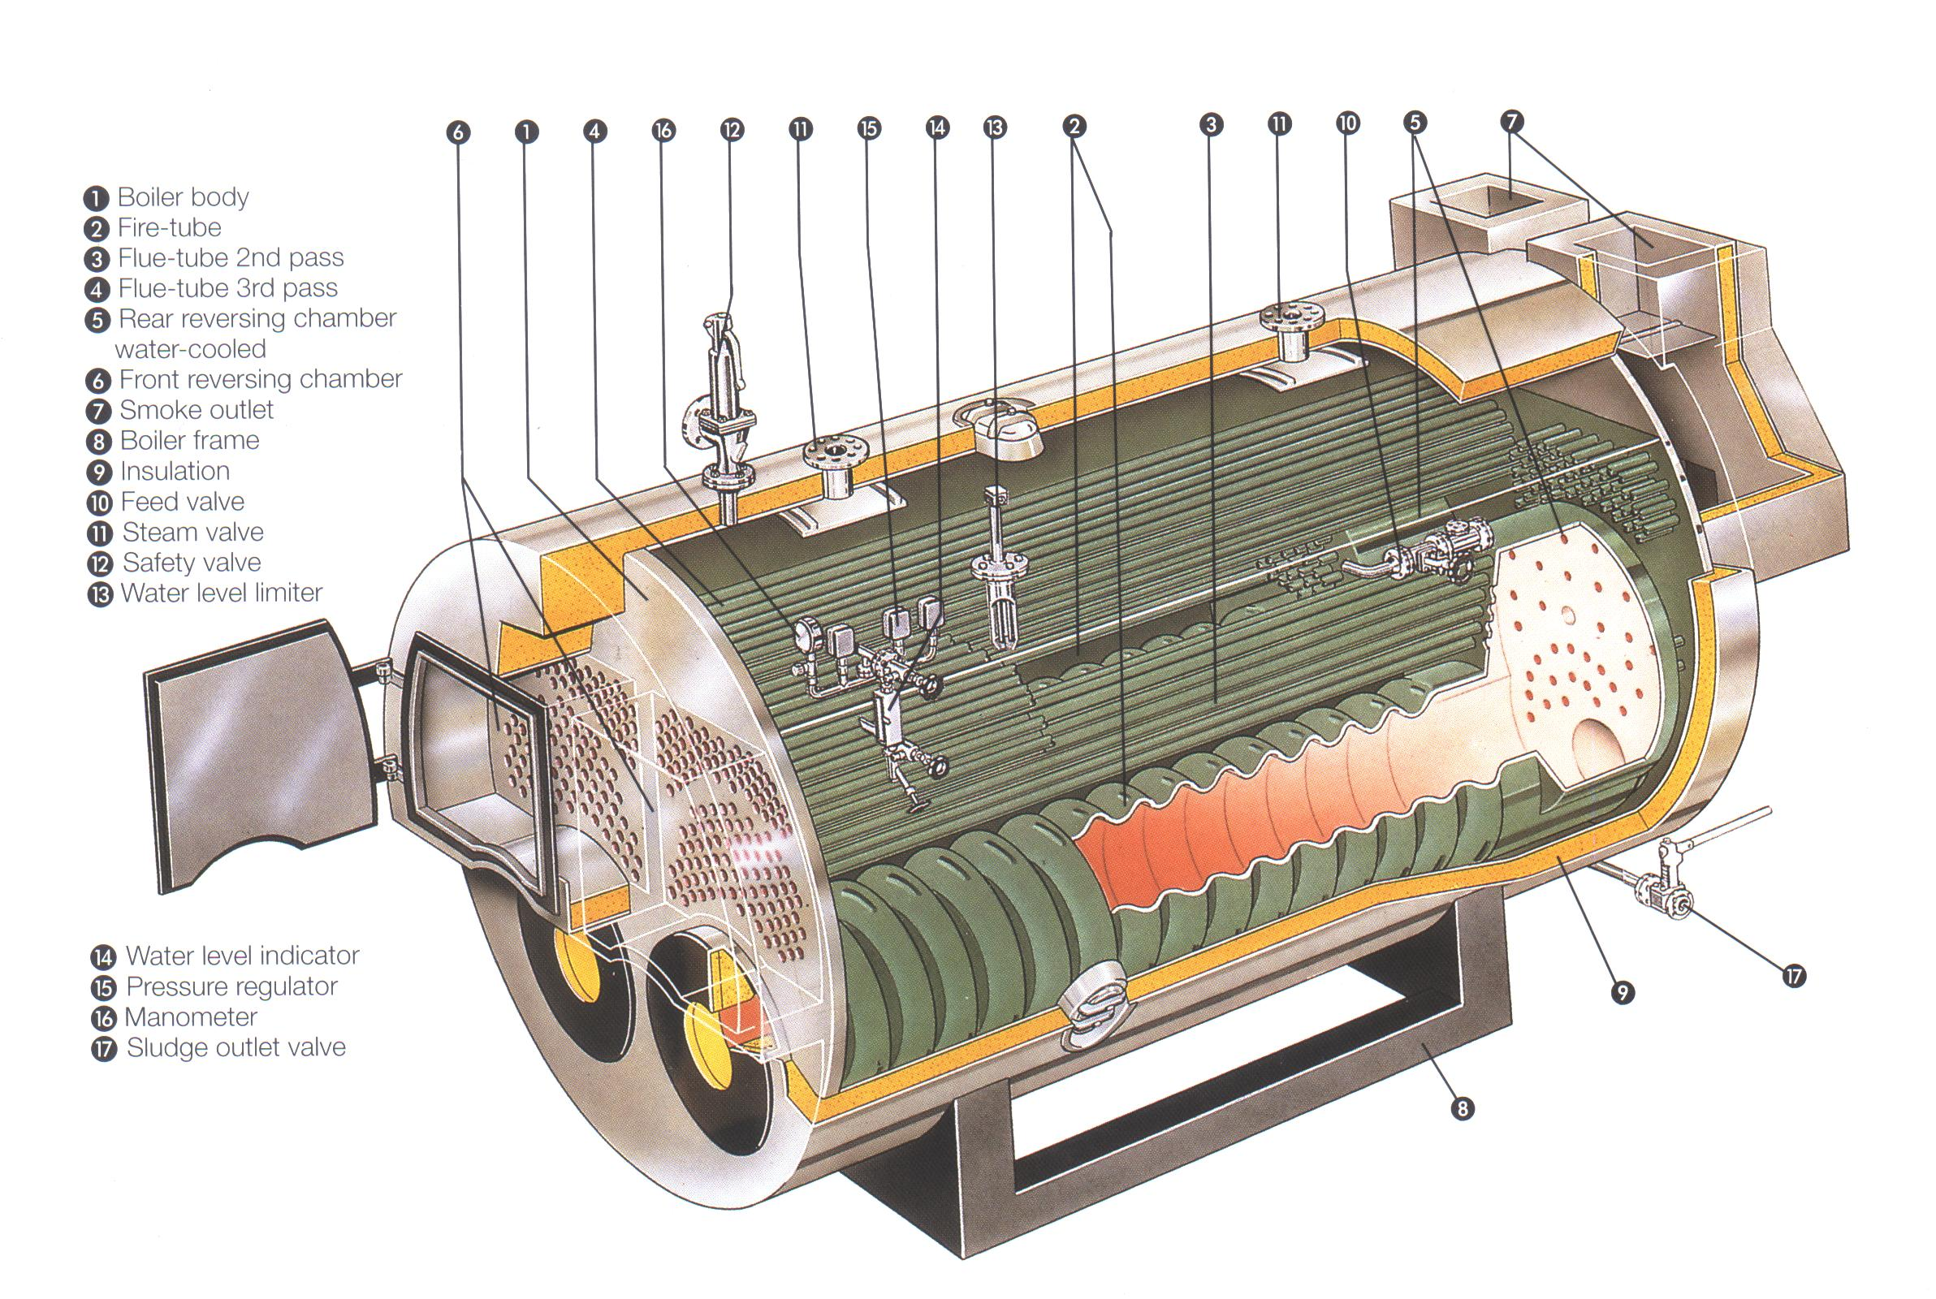
Generadores de vapor: Calderas humotubulares
Calderas humotubulares de gran porte

Slide 15
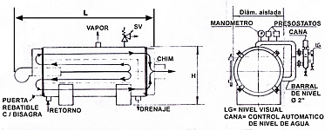
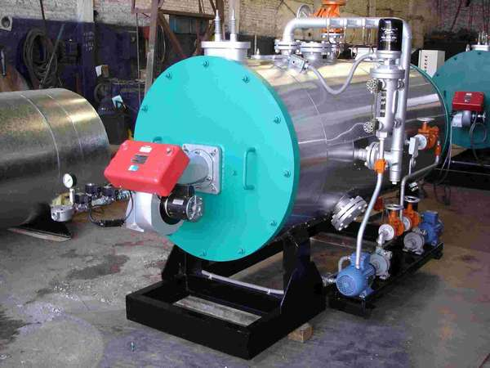
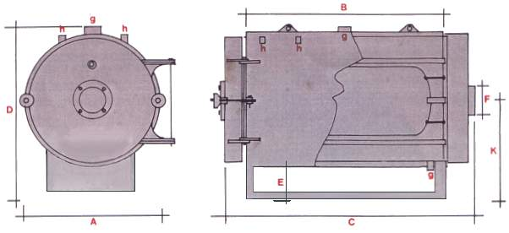
Generadores de vapor: Calderas humotubulares
Nuevos diseños de calderas humotubulares con dos pasajes en el horno y haz convectivo

Slide 16
Generadores de vapor: Calderas acuotubulares
Debido a que las calderas humotubulares tienen una serie de limitaciones, tales como :
*Baja producción y presión de vapor.
*Imposibilidad de alcanzar altas temperaturas de vapor sobrecalentado.
*Imposibilidad de colocar recalentadores.
*Excesivo peso por unidad de vapor generada
*Tiempo excesivo requerido para alcanzar la máxima producción (desde frío)
*Imposibilidad de producir variación de carga rápida, debido a su gran volumen de agua.
Se diseñaron las calderas acuotubulares que tienen las siguientes ventajas:
*Sin límite de producción de vapor.
*Pueden alcanzarse grandes temperaturas de vapor sobrecalentado y recalentado.
*Bajo peso por unidad de vapor generado.
*Tiempos bajos para alcanzar la máxima potencia.
*Gran flexibilidad para responder a las variaciones de carga, debido a su relativa pequeña cantidad de agua.
*Absorción de calor grande, debido a su circulación controlada

Slide 17
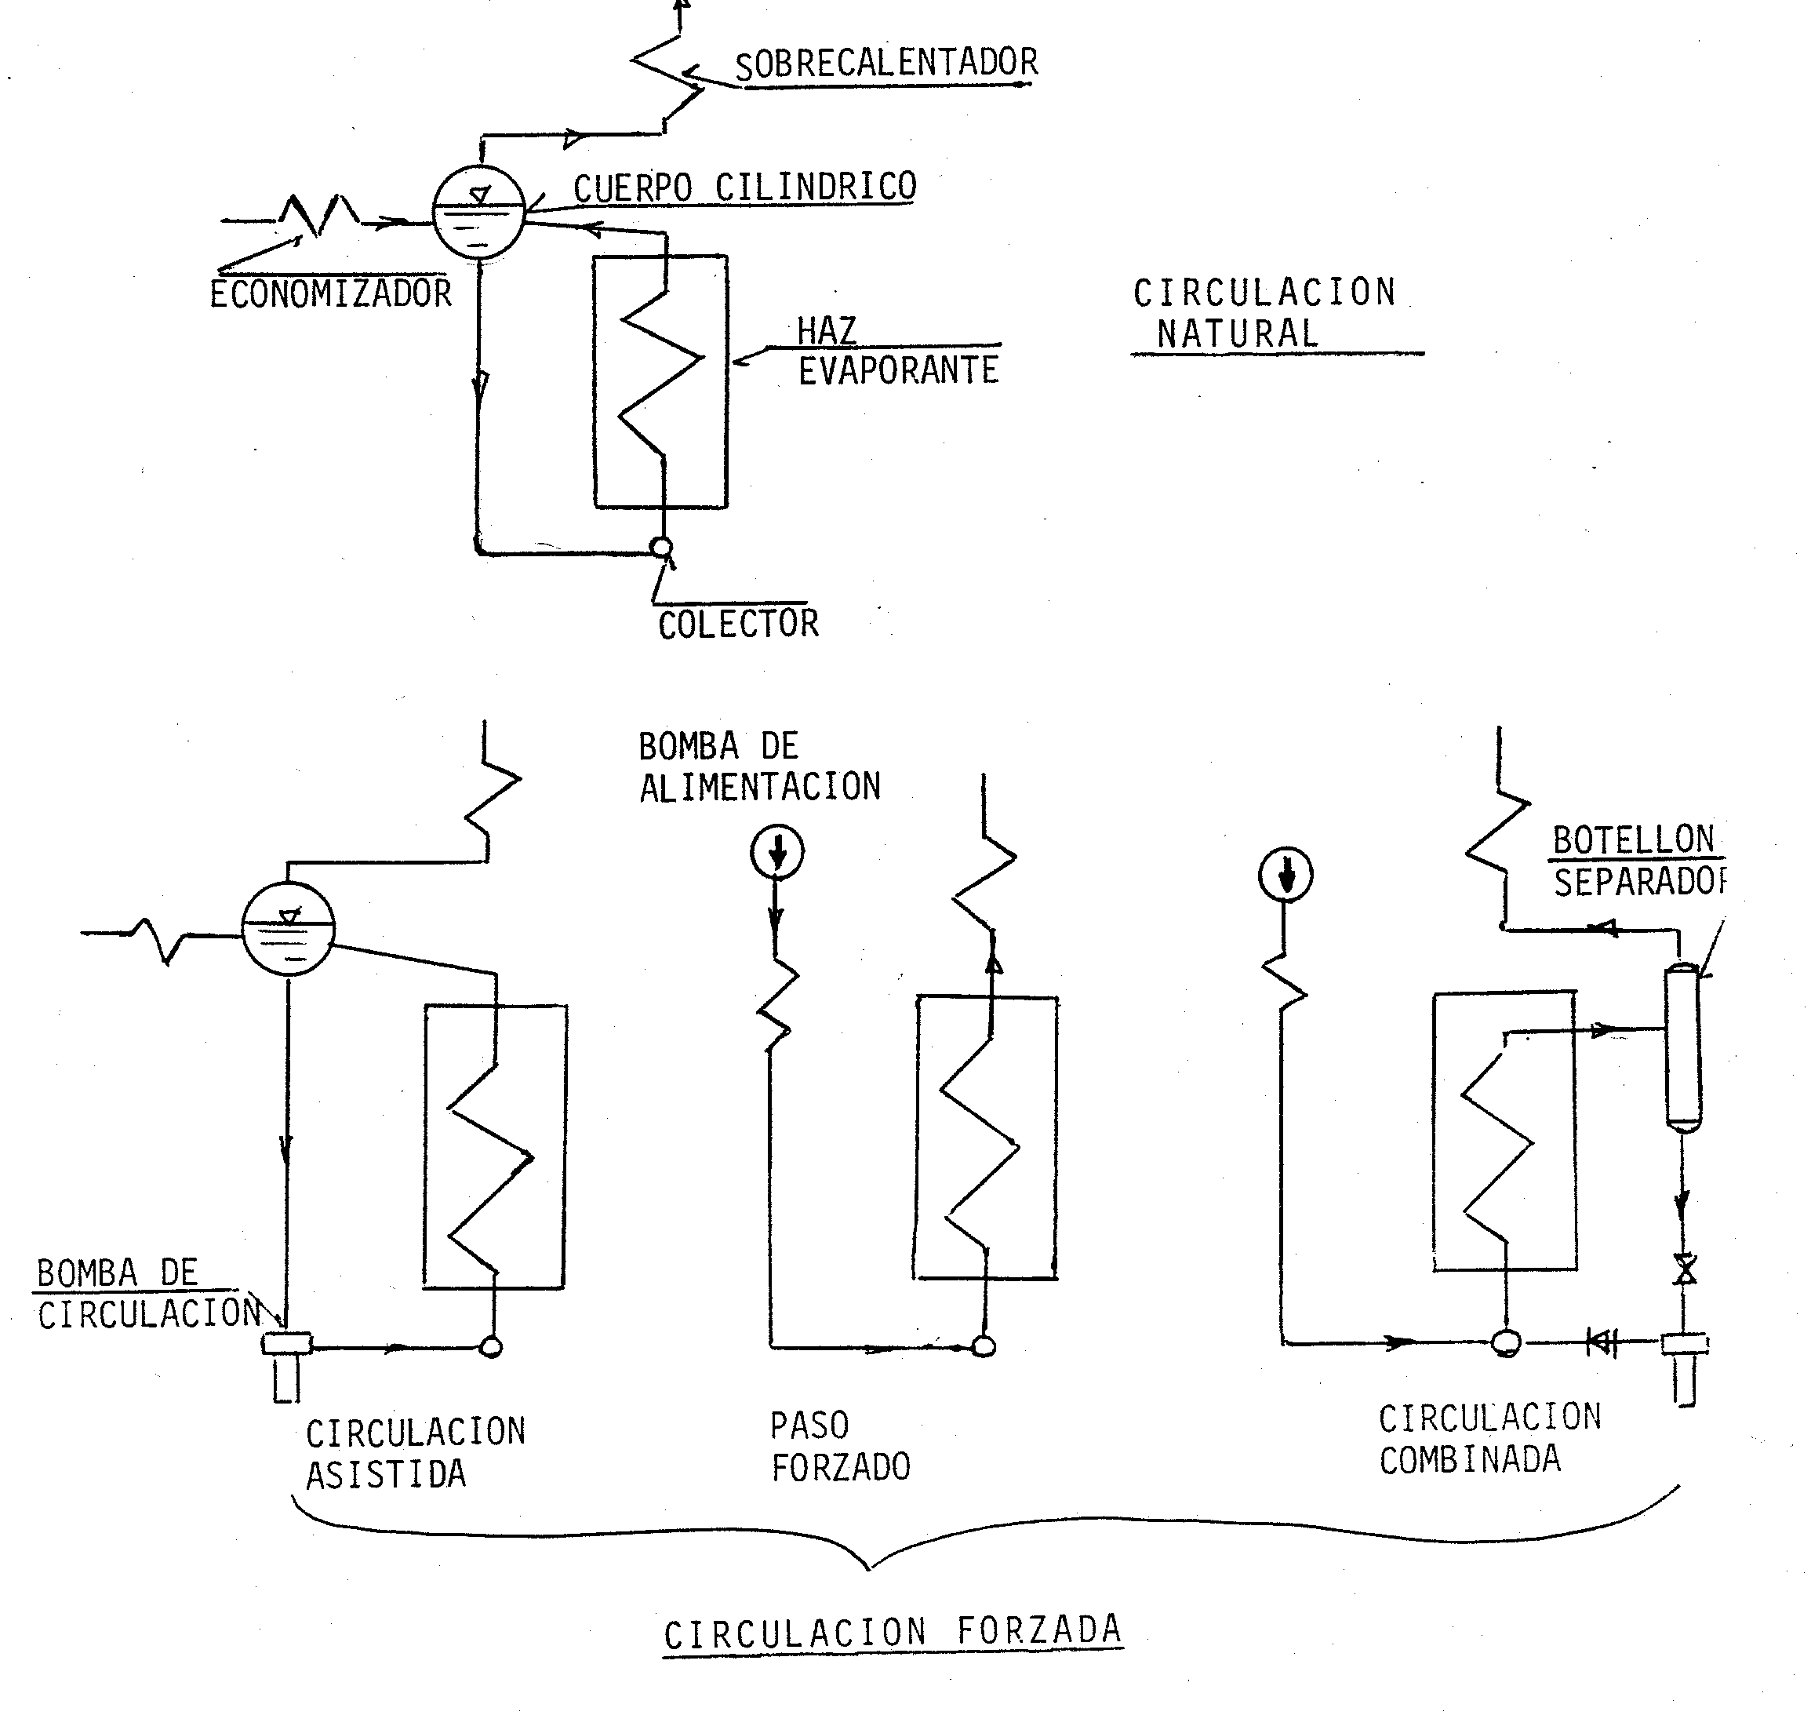
Generadores de vapor: Calderas acuotubulares
Circulación de Agua – Vapor en un Generador de vapor

Slide 18
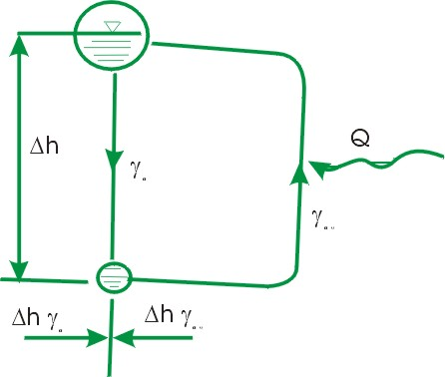
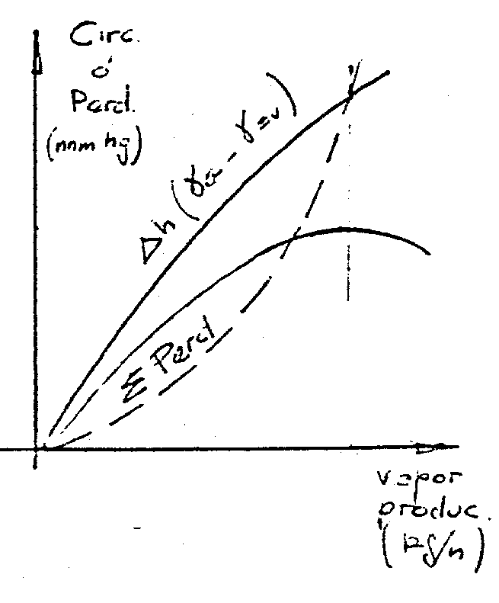
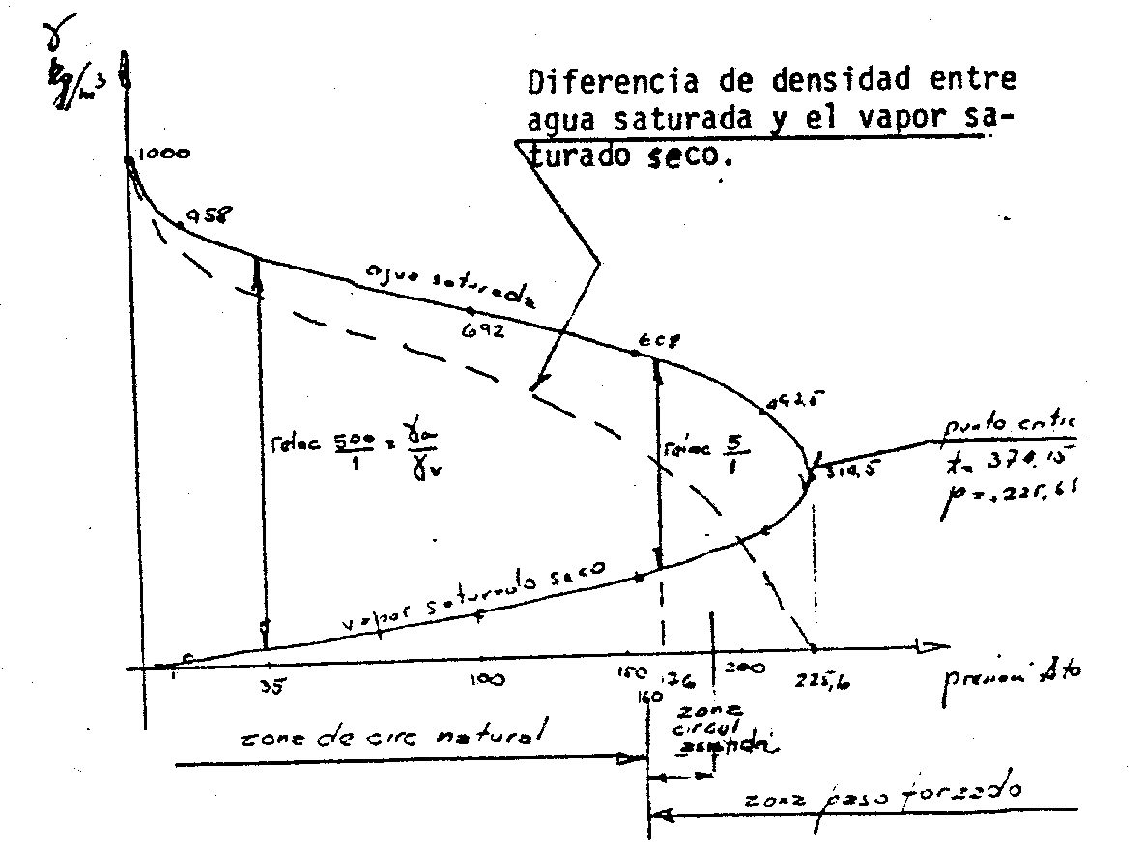
Generadores de vapor: Calderas acuotubulares
Circulación de Agua – Vapor en un Generador de vapor

Slide 19
Generadores de vapor: Calderas acuotubulares
Caldera Tipo D
Las calderas tipo D, son unidades acuotubulares de circulación natural, diseñadas para combustión con horno a presión positiva (presurizada).
Los quemadores se ubican en el frente de la caldera y como máximo se emplean dos
Estas calderas se utilizan cuando se quema combustible gaseoso o líquido (Gas natural – D.Oil – Fuel Oil, etc

Slide 20
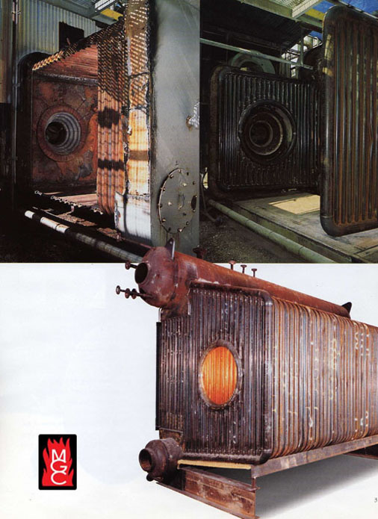
Generadores de vapor: Calderas acuotubulares
Caldera Tipo D
Se montan la mayoría de las veces en fábrica y son transportados a la obra como si fuese un paquete.
Pueden quemar combustible gaseoso o líquido (Gas natural – D.Oil – Fuel Oil, etc.)
Los rangos del vapor son los siguientes:
- Producción de vapor de 10 a 260 t/h
- Temperatura del vapor saturado a 310°C.
- Presión del vapor de 10 a 110 kg/cm².

Slide 21
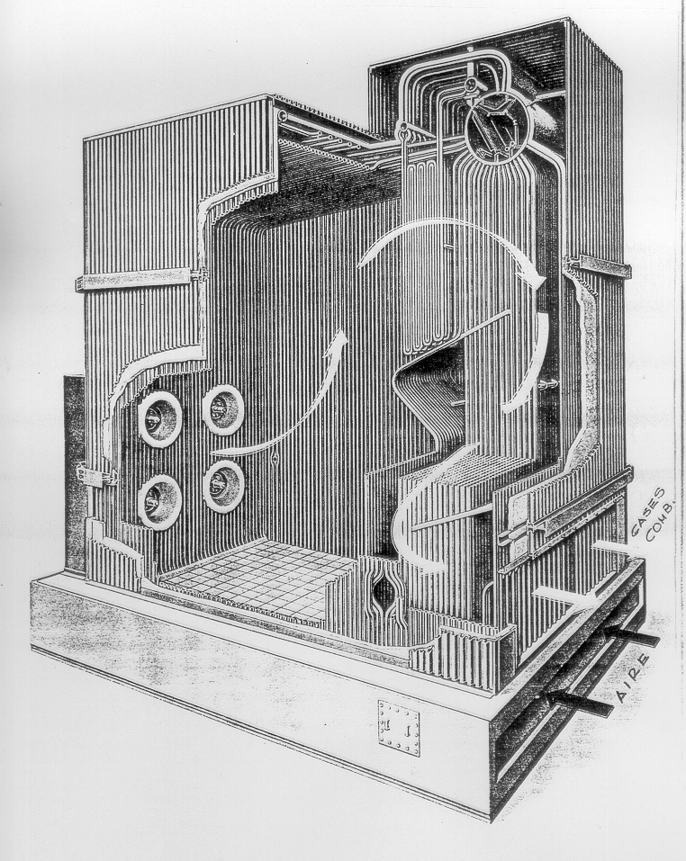
Generadores de vapor: Calderas acuotubulares
Caldera Tipo V
Es una caldera muy versátil diseñada para poder quemar petróleo, gas natural y diversos gases residuales
Combustión
Está diseñada para combustión a presión. Por lo tanto es innecesario instalar ventiladores de tiro inducido, eliminando así el costo correspondiente y el mantenimiento.
Quemadores frontales
Según sea el tamaño, se utilizan 2, 4, 6 u 8 quemadores, que además se hallan disponibles en una variedad de tamaños individuales
Sobrecalentador radiante convectivo
Está ubicado a todo lo ancho de la zona de salida de gases de la cámara de combustión aprovechando la distribución uniforme de los gases de combustión

Slide 22
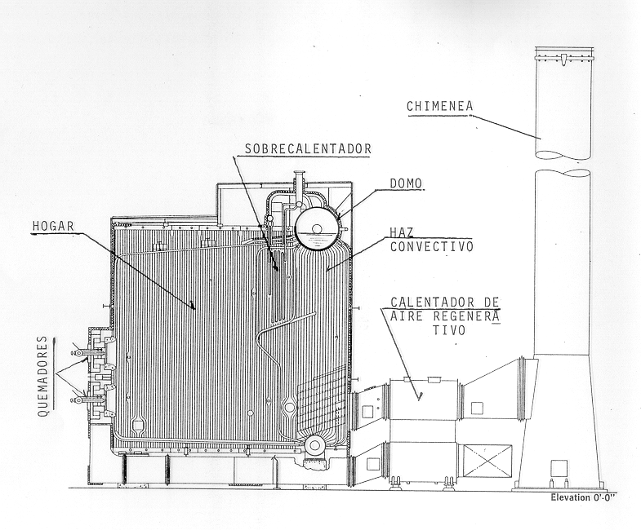
Generadores de vapor: Calderas acuotubulares
Diseño modular
Permite la selección individual del tamaño y proporciones de la caldera y de la cámara de combustión para cualquier combustible dentro de los rangos límites de la caldera.

Slide 23
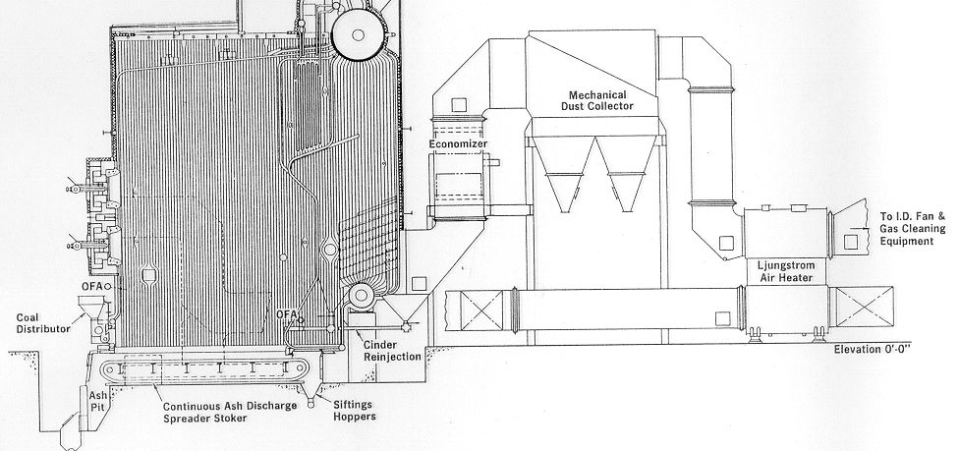
Generadores de vapor: Calderas acuotubulares
Los rangos del vapor son los siguientes; producción:60 a500 t/h, presión de diseño hasta 130 kg/cm² y temperatura de vapor sobrecalentado hasta 540°C.
Este tipo de caldera puede emplearse para quemar combustible sólido (carbón ó celulósico). En tales casos, se alarga el fondo del hogar, y se elimina el piso. En esta ubicación se coloca una grilla fija ó móvil para utilizarla como elemento que asegure la combustión a desarrollar

Slide 24
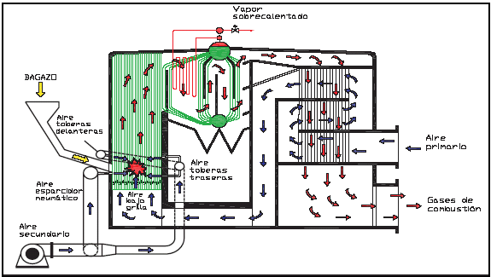
Generadores de vapor: Calderas acuotubulares
Caldera tipo VU
Es una variante de unidad autosoportada
Queman combustible sólido (en general bagazo en suspensión), muy proclive en los ingenios del norte argentino
Durante la combustión en capa del bagazo, éste se acumula formando un lecho sobre la parrilla. Las sustancias volátiles se queman a cierta altura sobre ésta, desprendiéndose alrededor del 50% del calor total de la combustión. Debido a ello es importante inyectar aire secundario en dicha zona

Slide 25
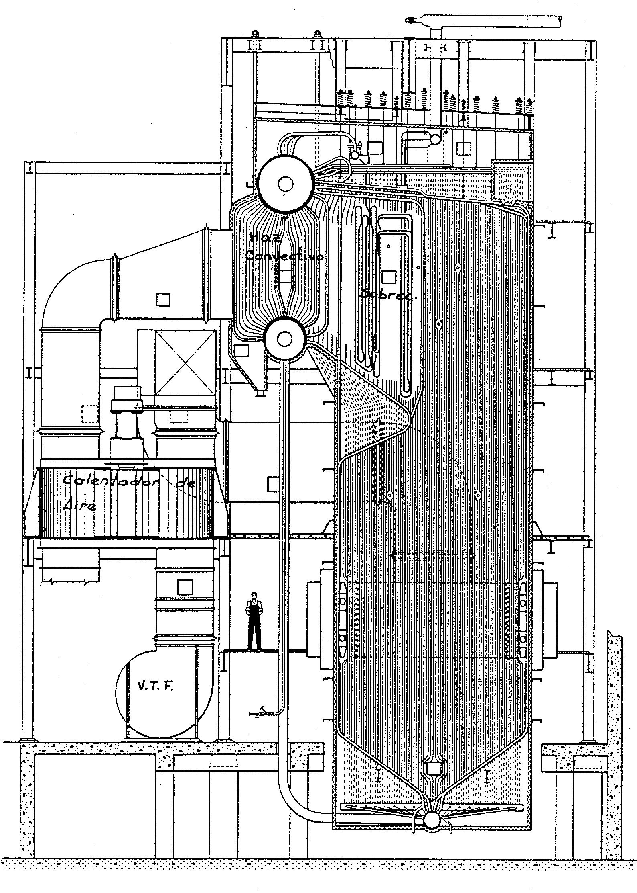
Generadores de vapor: Calderas acuotubulares
Caldera colgada con haz convectivo
Se construye para ser montada en obra, está soportada de una estructura externa, dilata hacia abajo y tiene circulación natural.
Producción de vapor: 40 a 500 tn/h
Presión de vapor: 14 a 130 ata
Temp. de vapor sobrecalentado: 540°C
Sus características se adaptan para ser utilizadas como grandes calderas industriales o en pequeñas centrales térmicas.
Se dispone para quemar carbón pulverizado o sobre grillas, fuel oil, gas natural o una combinación de estos

Slide 26
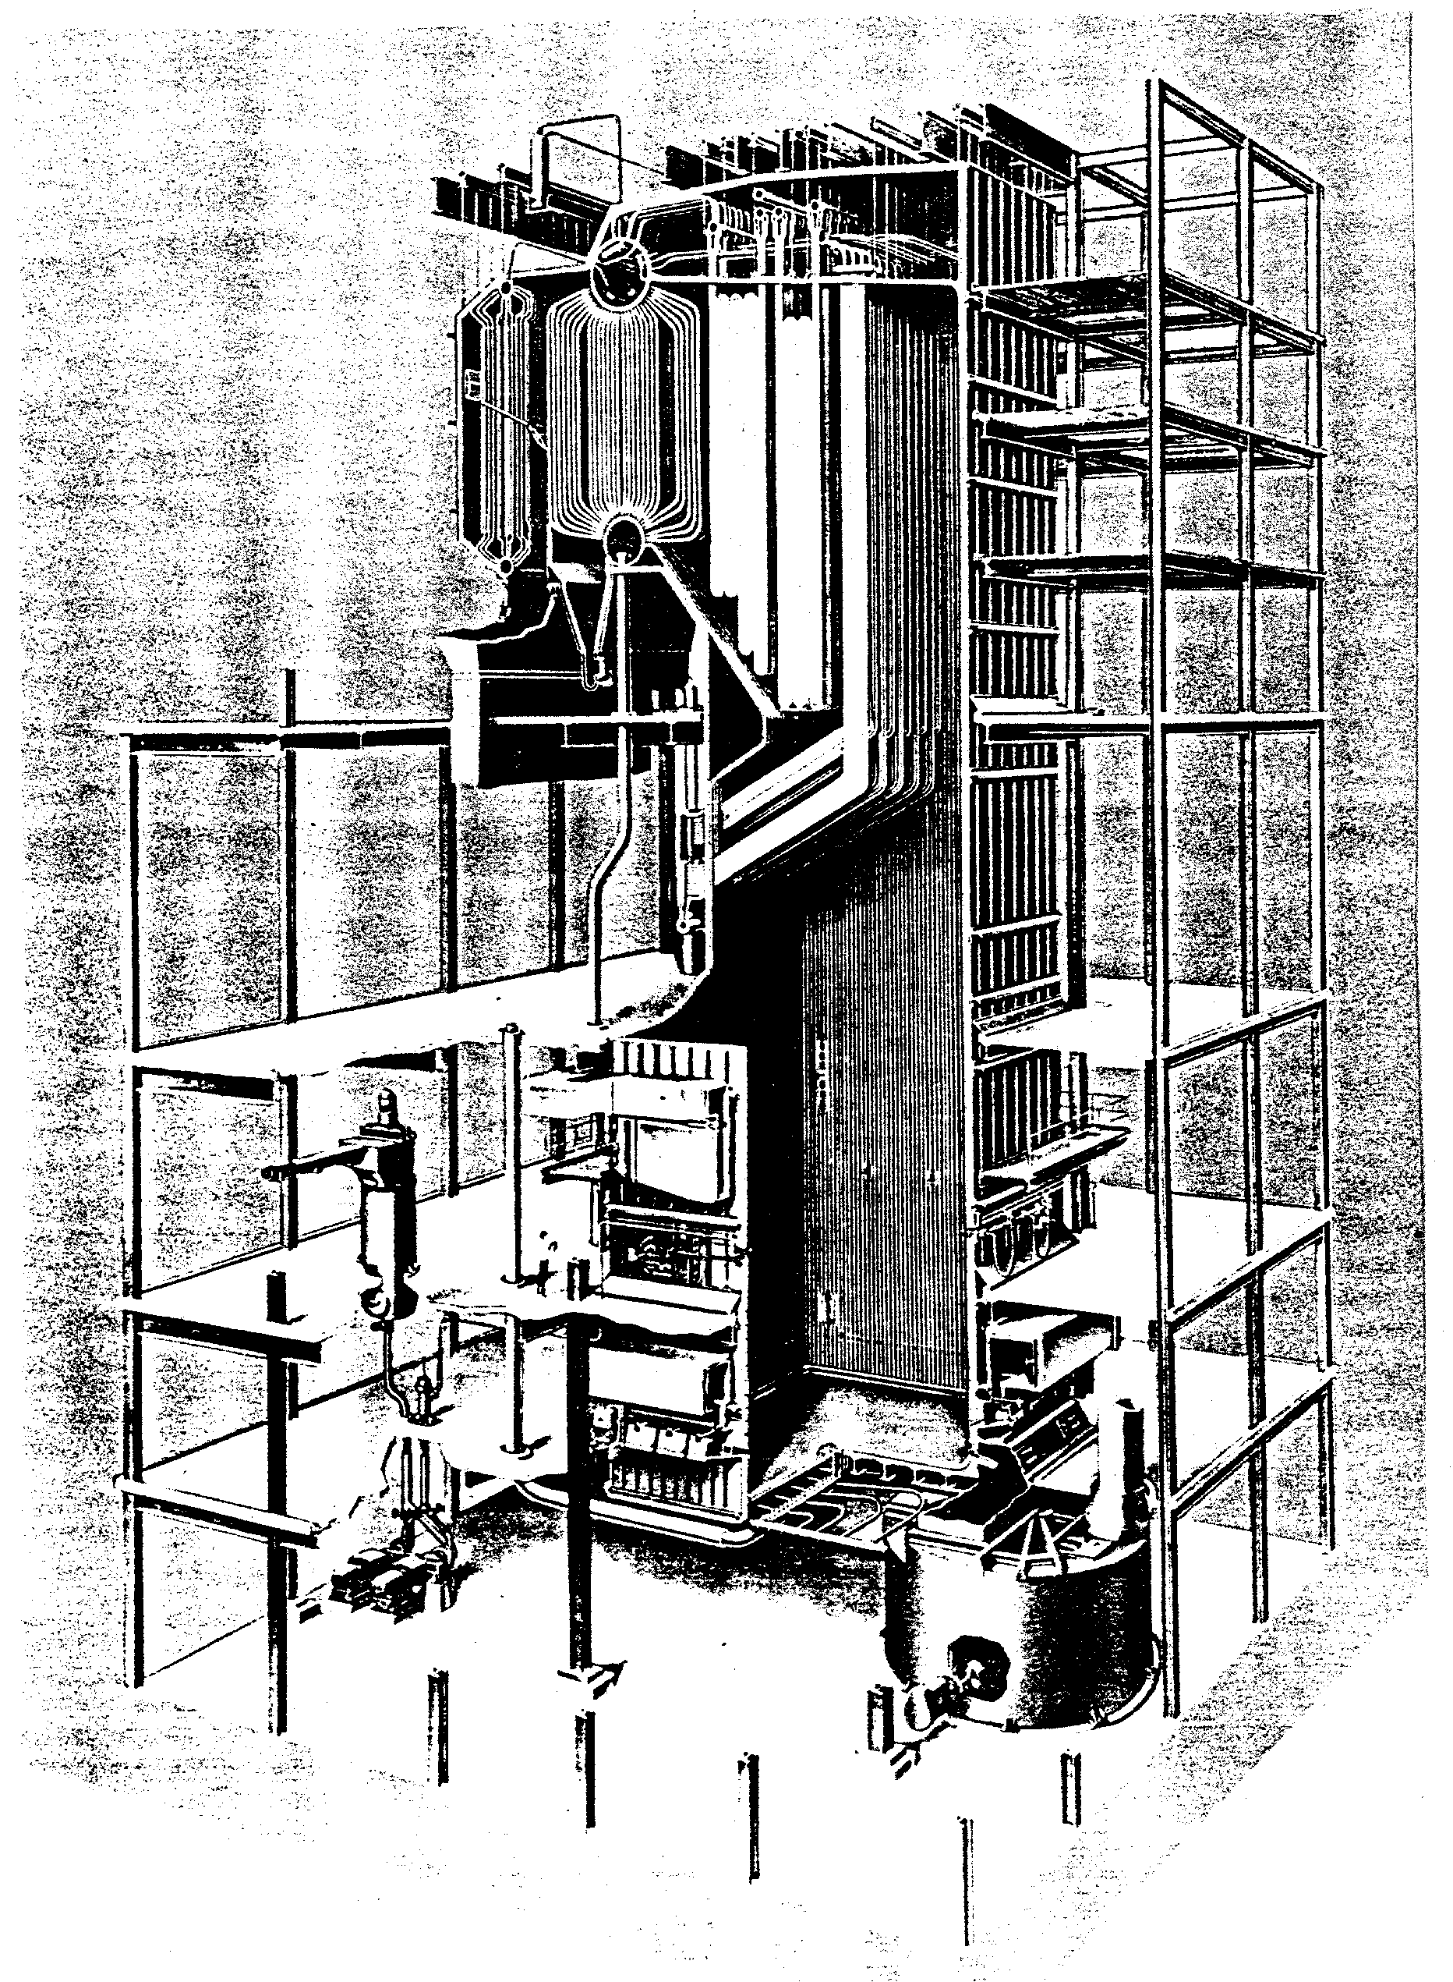
Generadores de vapor: Calderas acuotubulares
Caldera colgada con haz convectivo
El grado de inclinación del cenicero del hogar de la caldera puede diseñarse para cualquier dimensión vertical y puede incluir un sistema de fuego en las esquinas con quemadores fijos o regulables (este último sistema ayuda al control de la temperatura del vapor)
Puede poseer quemadores horizontales dispuestos en paredes frontales o posteriores o sistemas de combustión con grillas mecánicas solas o en combinación con otros tipos de combustible.

Slide 27
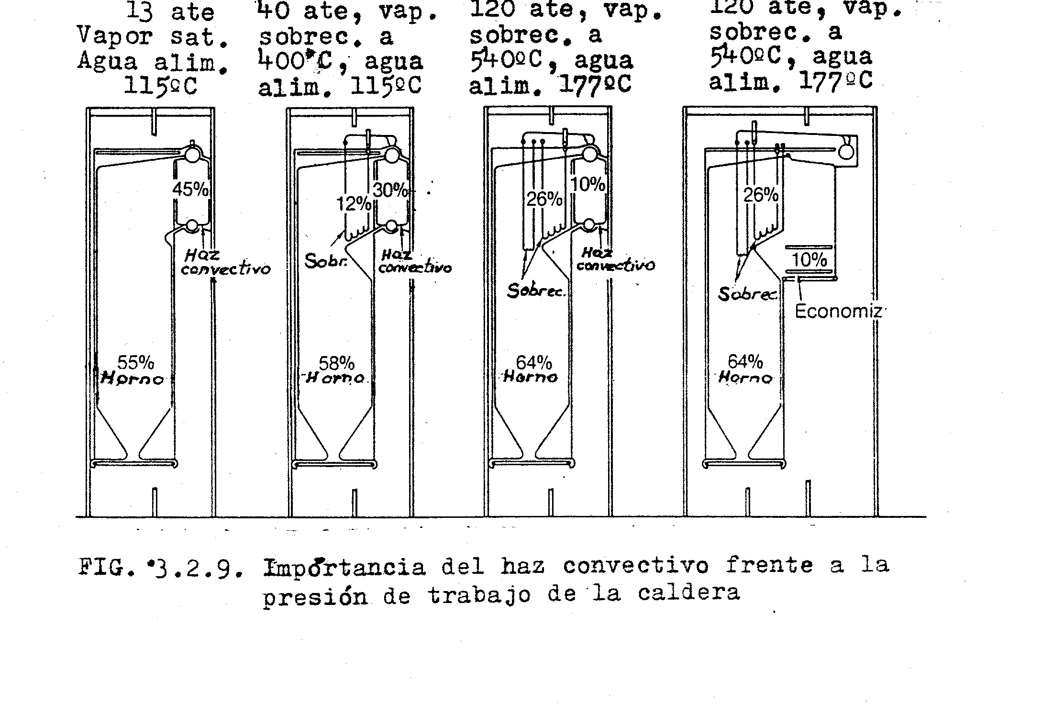
Generadores de vapor: Calderas acuotubulares
Diseño del perfil de la caldera en función de la presión operación
El porcentaje total de calor absorbido en el haz convectivo se reduce significativamente en altas presiones, por dos factores:
En el sobrecalentador, la mayor cantidad de calor que se requiere absorber para sobrecalentar el vapor a más altas temperaturas reduce la temperatura de entrada de los gases al haz convectivo.
La temperatura del agua en el haz convectivo es esencialmente la temperatura de saturación correspondiente a la presión de operación. A medida que se incrementa este último parámetro, la temperatura del agua en el interior de los tubos sube, con lo cual se reduce la diferencia de temperatura media logarítmica

Slide 28
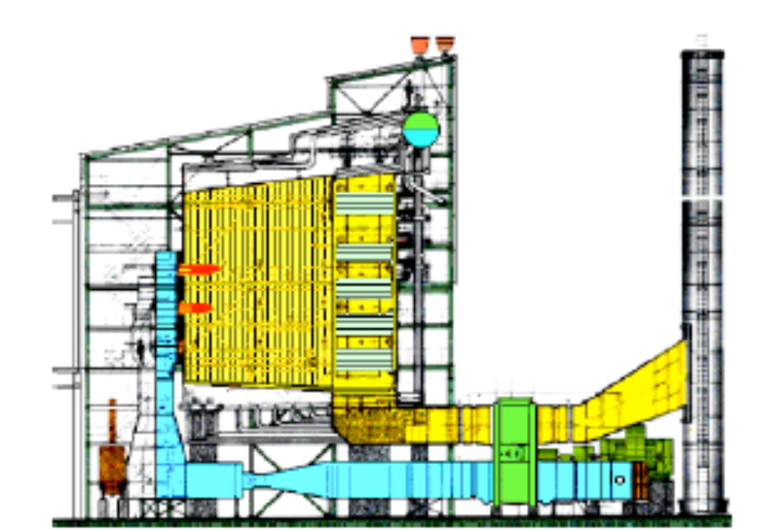
Generadores de vapor: Calderas acuotubulares
Caldera radiante
La denominación de “radiante” deriva del hecho de que en este tipo de caldera la absorción de calor, en las superficies de calefacción se verifica, en gran medida a través de transferencia de energía radiante
Debido a su gran capacidad de producción de vapor son utilizadas fundamentalmente en la generación de energía eléctrica y en grandes plantas industriales.
Producción de vapor: de 135 tn/h a 3.000 tn/h o más.
Presión de vapor:
de 100 ata a 180 ata.
Temperatura de vapor sobrecalentado y recalentado: 545°C
Se requiere en los diseños economizadores y calentadores de aire para obtener una eficiencia compatible con los costos del combustible

Slide 29
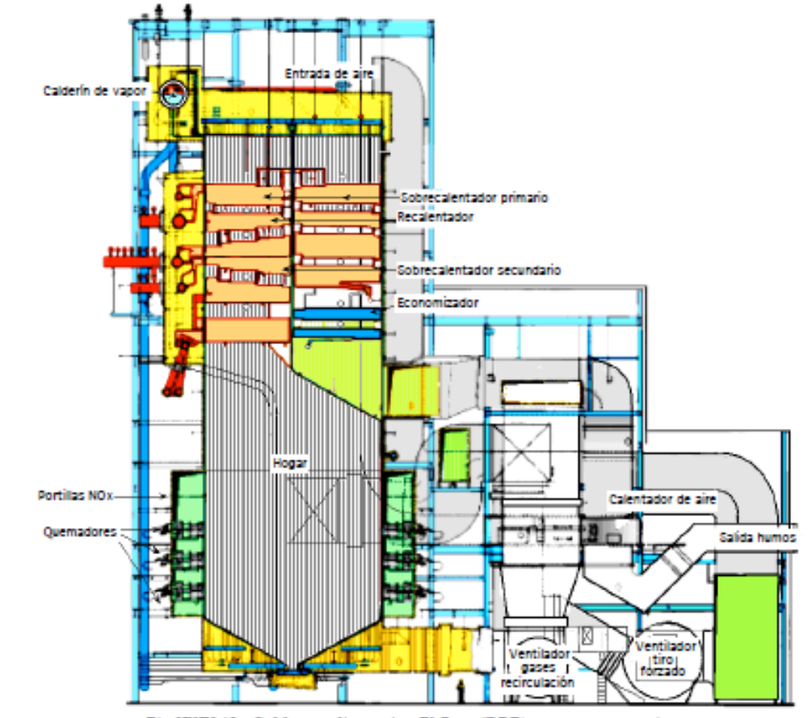
Generadores de vapor: Calderas acuotubulares
Caldera radiante para combustible líquido y gaseoso
La formación de cenizas al quemar fuel-oil es relativamente baja y nula en el caso del gas natural
La menor emisividad del gas natural implica una menor cantidad de liberación de calor en forma radiante
El espacio volumétrico como así también la altura del hogar de estas calderas resultan más reducidas que los que aquellas destinadas a consumo de carbón.
A igual consumo de combustible, la formación de gases producto de la combustión resulta superior para gas natural y fuel-oil, ambos respecto del carbón

Slide 30
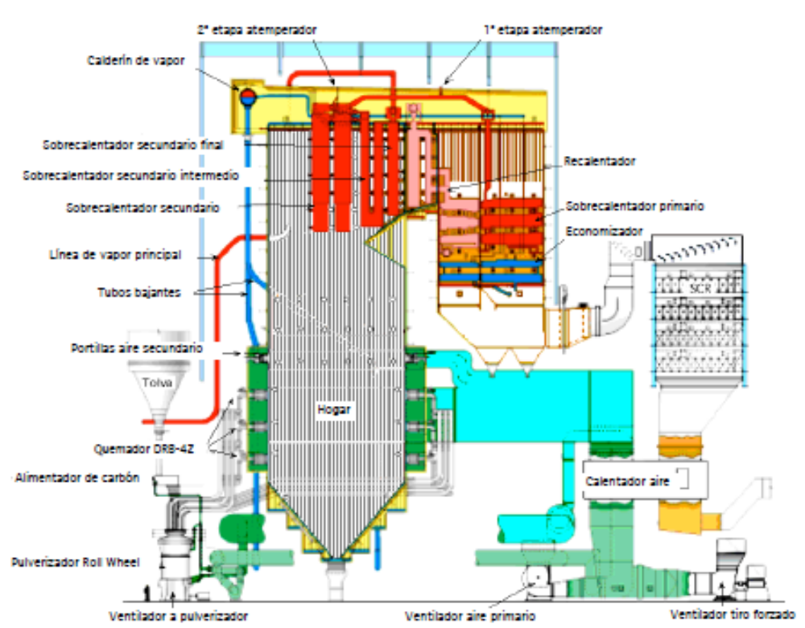
Generadores de vapor: Calderas acuotubulares
Caldera radiante para carbón pulverizado
Dado que La temperatura de los gases a la salida del hogar debe estar por debajo de la que corresponde a la de fusión de las cenizas, - para evitar su aglomeramiento y posterior abrasión en la superficie de los tubos

Slide 31
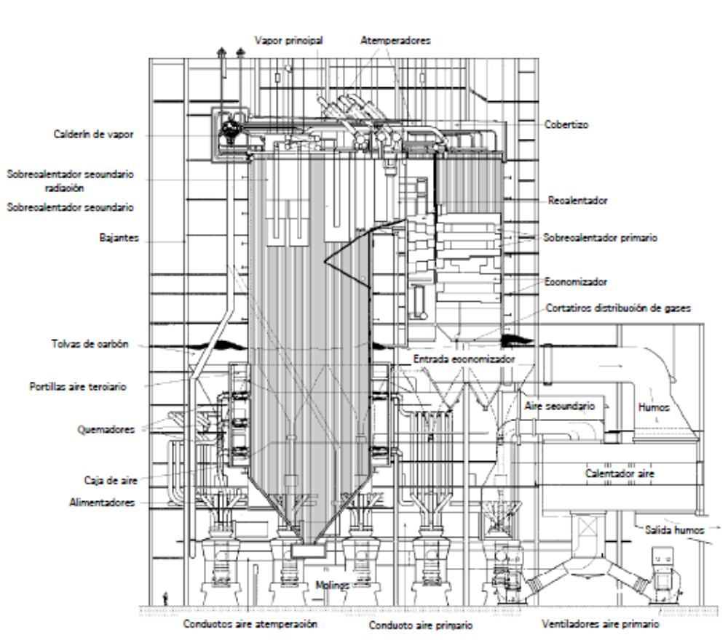
Generadores de vapor: Calderas acuotubulares
Caldera radiante para carbón pulverizado
Teniendo en cuenta que el carbón es un combustible que libera calor radiante debido a su alta emisividad, el hogar de estas calderas requiere una mayor superficie de paredes de agua, lo que a su vez implica un mayor volumen de horno, comparado con unidades que queman fuel-oil o gas natural.

Slide 32
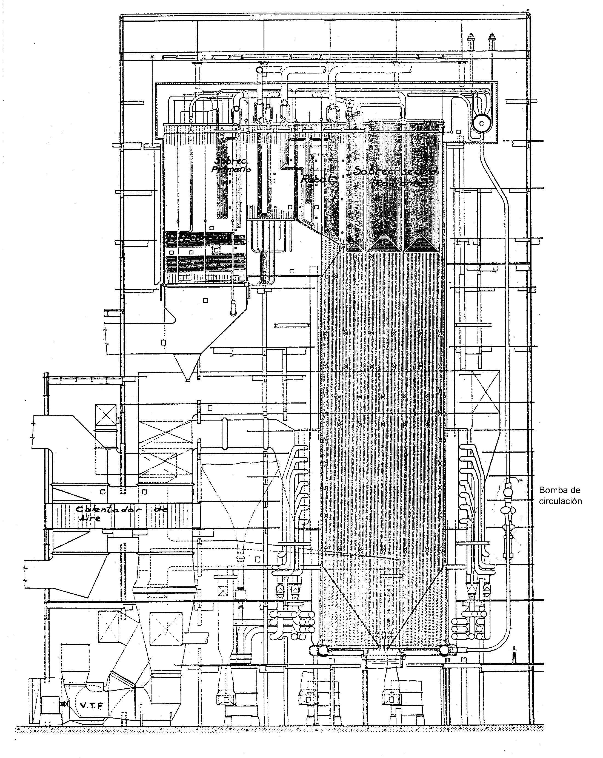
Generadores de vapor: Calderas acuotubulares
Calderas de circulación asistida
Aquellas calderas que trabajan a presión subcrítica y que disponen, para lograr la circulación en el circuito agua – vapor del hogar, de una bomba, se las denomina de circulación asistida
Caldera colgante radiante
Utilizada exclusivamente para la generación de energía eléctrica, este tipo de calderas se emplea para presiones a partir de 162 kg/cm²

Slide 33
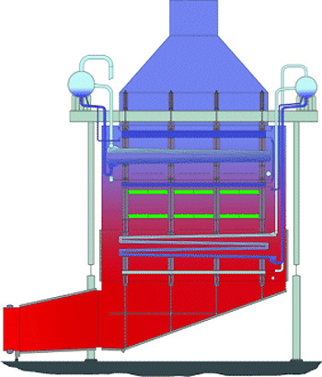
Generadores de vapor: Calderas acuotubulares
Calderas de recuperación de circulación asistida
Las bombas de circulación que operan con una presión de 4 a 6 kg/cm² por encima de la presión de la caldera, permiten no solamente una mayor flexibilidad en la elección del tamaño y de espaciamiento de los tubos, sino también una estable y positiva circulación bajo condiciones de carga variable o fija; moviendo un volumen de 3 a 8 veces mayor que el evaporado y consumiendo del 0,5 al 0,6% de la potencia de la caldera.

Slide 34
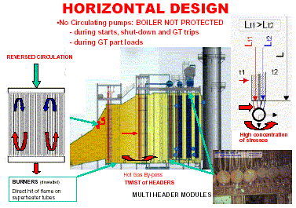
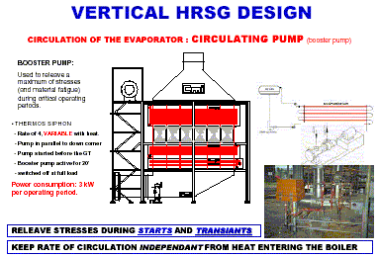
Generadores de vapor: Calderas acuotubulares
Calderas de recuperación (HRSG)
A los efectos de optimizar el aprovechamiento del combustible utilizado en los procesos de combustión, suelen disponerse las llamadas calderas de recuperación, las cuales aprovechan el calor sensible de los gases provenientes de: turbinas de gas, motores diesel, altos hornos, etc.
Se las utiliza para procesos industriales o para la generación de energía eléctrica.
En la actualidad una tendencia muy pronunciada en la generación de energía eléctrica, es la de instalar ciclos combinados ó cogeneración, mediante los cuales se ha podido aumentar considerablemente el rendimiento de los mismos hasta valores superiores a un 50%.

Slide 35
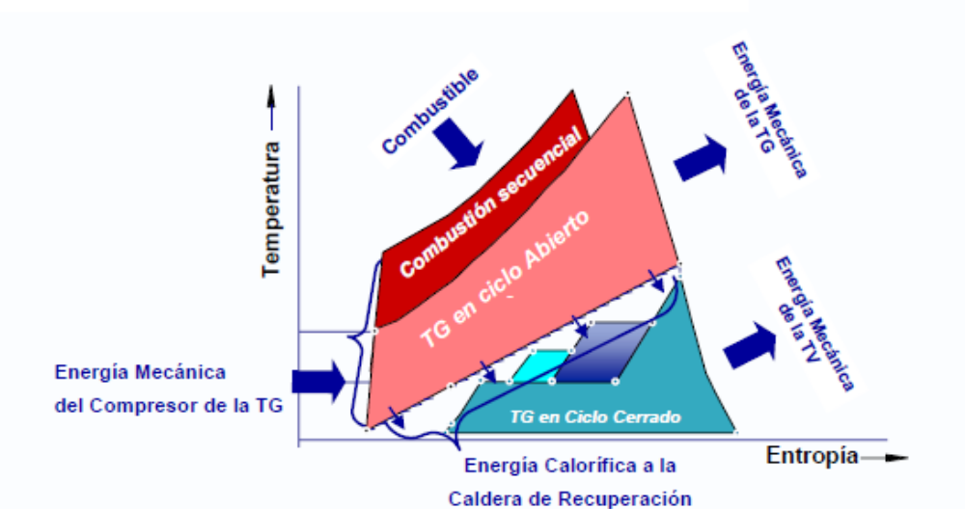
Generadores de vapor: Calderas acuotubulares
Calderas de recuperación (HRSG) en ciclos combinados

Slide 36
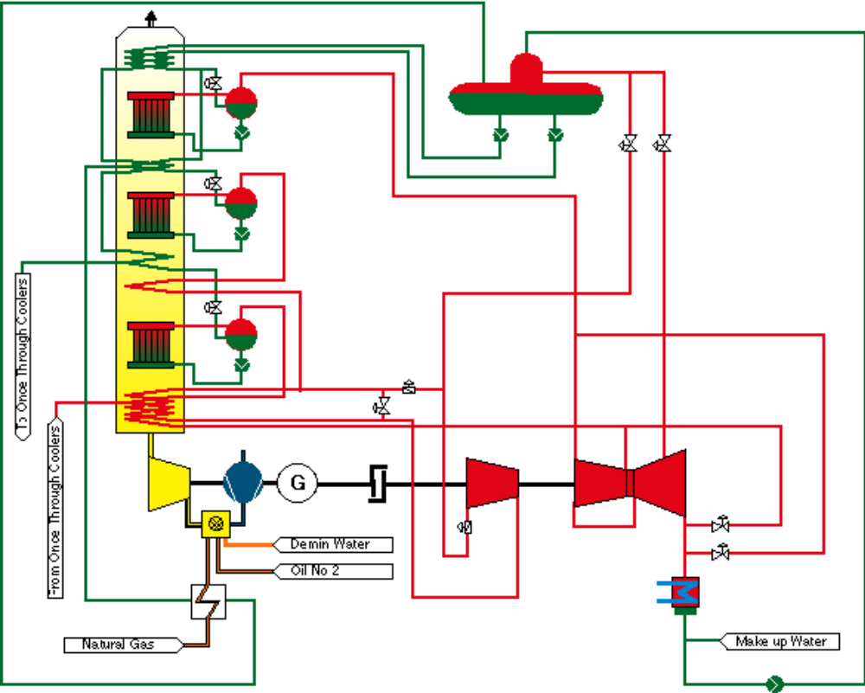
Generadores de vapor: Calderas acuotubulares
Calderas de recuperación (HRSG) en ciclos combinados

Slide 37
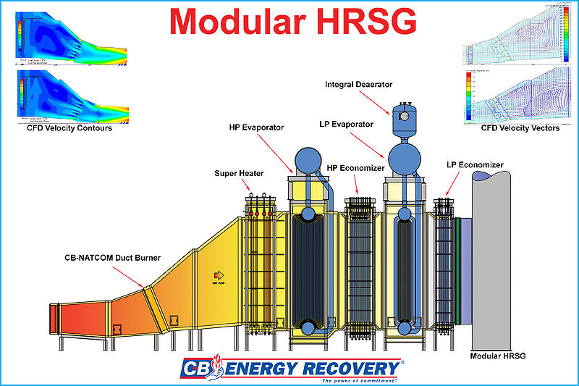
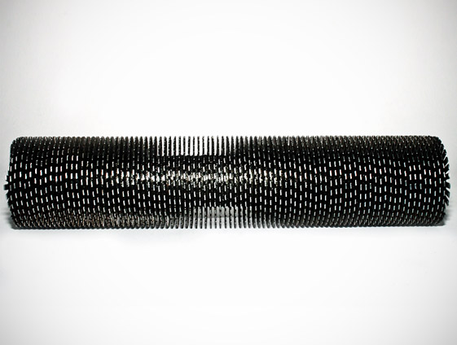
Generadores de vapor: Calderas acuotubulares
Calderas de recuperación (HRSG)

Slide 38
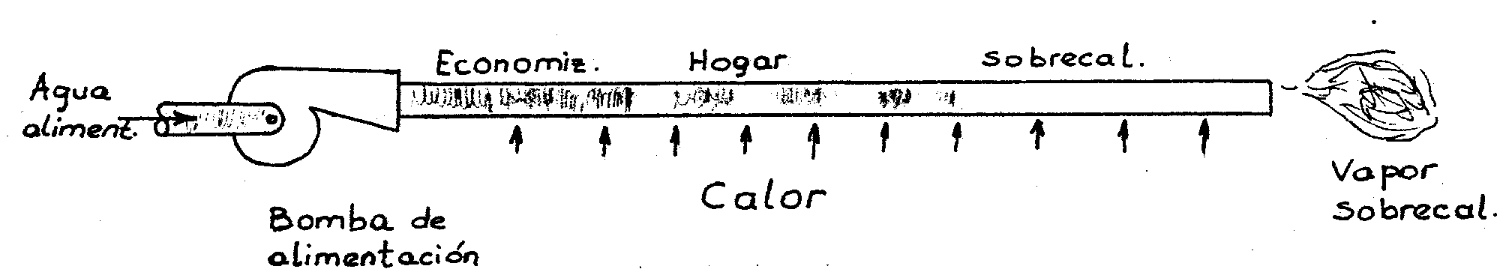
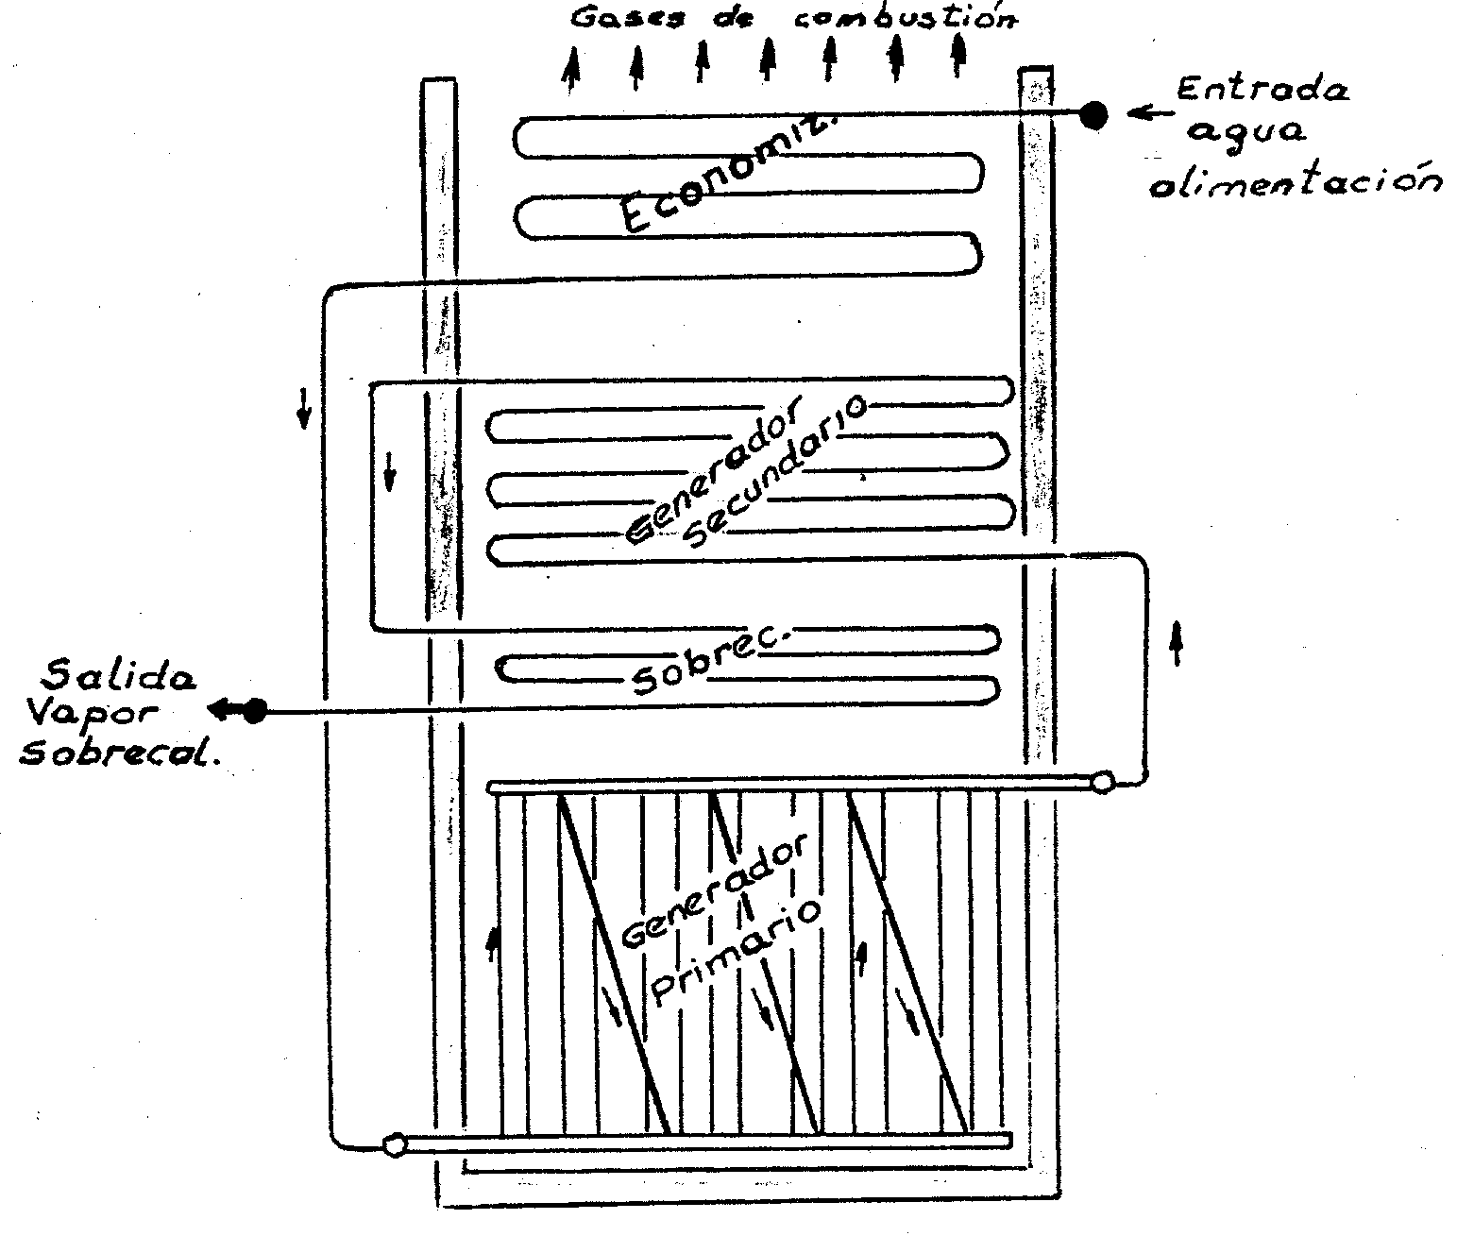
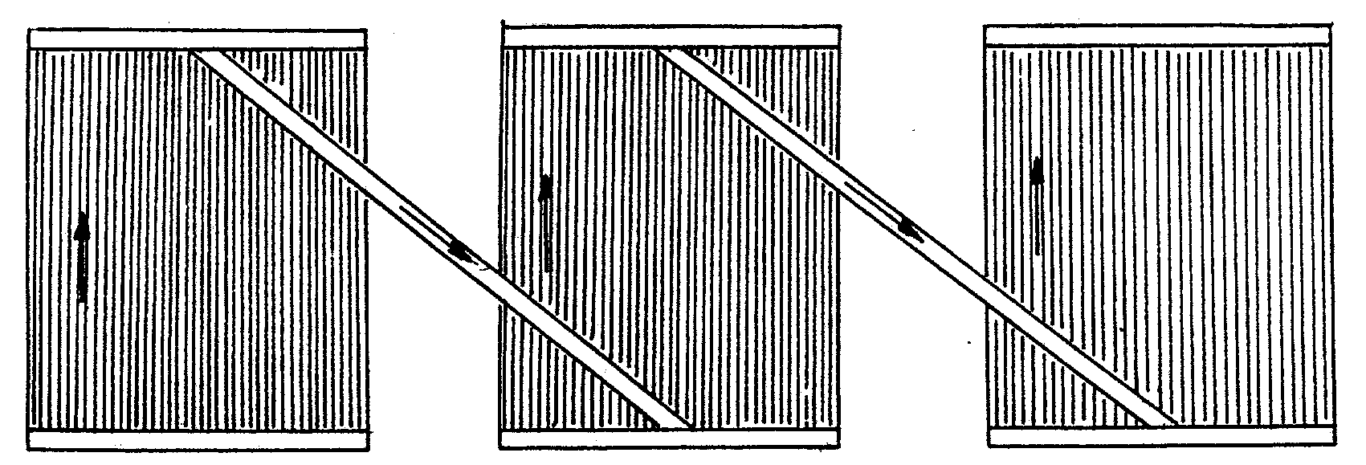
Generadores de vapor: Calderas acuotubulares de paso forzado
Este tipo de unidades es también llamada de un “solo paso” o “tubo continuo”, en ellas se obliga al agua a fluir a través de todo el circuito agua – vapor, en la dirección deseada independientemente del grado de calor aplicado
Esquema de generador Benson

Slide 39
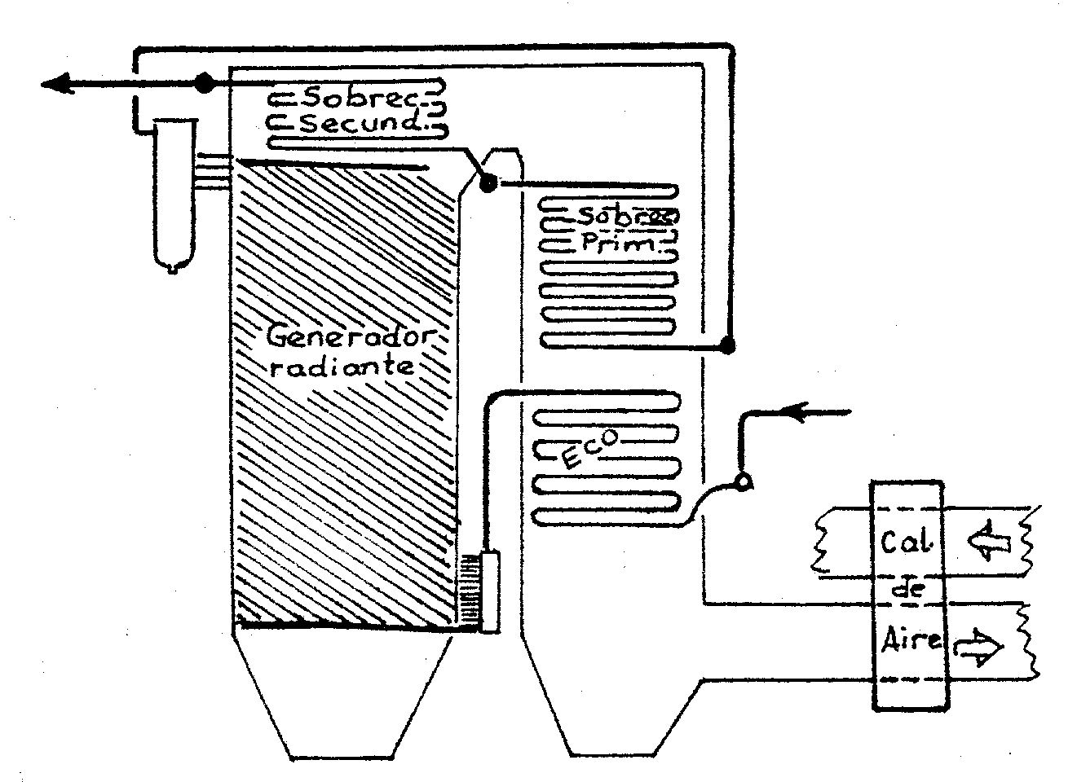
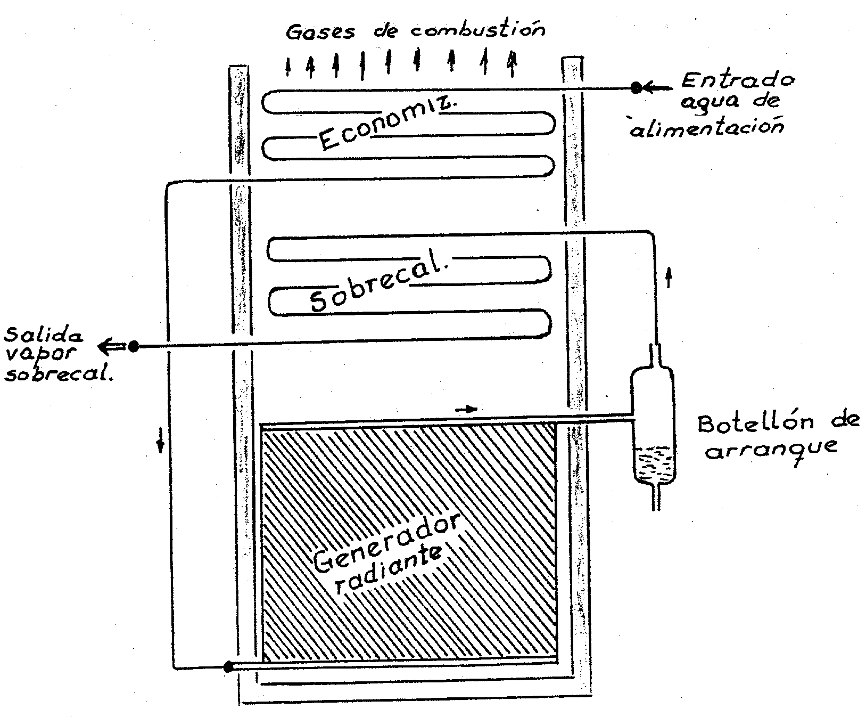
Generadores de vapor: Calderas acuotubulares de paso forzado
Esquema Sulzer
Esquema Ramsin

Slide 40
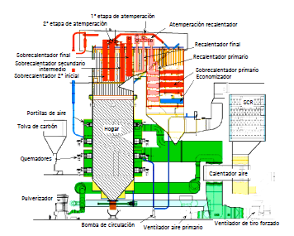
Generadores de vapor: Calderas acuotubulares
Caldera de paso forzado y circulación combinada

Slide 41
